Slide 1

اسم المقرر
الادارة المالية 1
استاذ المقرر
أ/ عبداللطيف الملحم
جامعة الملك فيصل
عمادة التعلم الإلكتروني والتعليم عن بعد
1

Slide 2
المحاضرة الثامنة
الموازنة الرأسمالية وتقدير التدفقات النقدية

Slide 3
الموازنة الرأسمالية وتقدير التدفقات النقدية
يقصد بالموازنة الرأسمالية:
الموازنة: هي الخطة التفصيلية التي تحتوي على التدفقات النقدية الخارجة والداخلة المرتبطة بالاصل الرأسمالي (كالاراضي والمباني والمعدات والالات) ايضا تسمى ابضا بالاصول الايرادية لانها تشكل القوة الايرادية للمنشأة.
اما راسمالية: تشير الى الاصول الثابتة
فالموازنة الرأسمالية هي عملية تقويم واختيار مشروعات الاستثمار طويلة الاجل التي تهدف الى تعظيم قيمة المنشأة وبالتالي تعظيم ثروة الملاك.

Slide 4
الموازنة الرأسمالية وتقدير التدفقات النقدية
بما اننا نتحدث عن استثمارات رأسمالية طويلة الاجل اذا:
- العائد من هذه الاستثمارات يأتي في المدى الطويل
- المبالغ التي تدخل من الاستثمارات في هذه الاصول تكون كبيرة, بالتالي الاستثمار في هذه الاصول محفوف بالمخاطر ويتطلب من المنشأة اخذ كافة الاجراءات والخطوات اللازمة لنجاح مشروعات الاستثمار.

Slide 5
الموازنة الرأسمالية وتقدير التدفقات النقدية
خطوات اعداد الموازنة الرأسمالية:
تحديد حاجة المنشأة للدخول في المشروع الاستثماري
حصر الفرص الاستثمارية وتجميع المعلومات الخاصة بها
تحديد التدفقات النقدية من المشروعات
تحديد المعيار المتبع للحكم على المشروعات
اختيار المشروع الاستثماري الافضل
تحديد مصادر تمويل المشروع
تنفيذ المشروع
المتابعة والرقابة على المشروع

Slide 6
الموازنة الرأسمالية وتقدير التدفقات النقدية
على من يقع عاتق اعداد الموازنة الرأسمالية:
ان القرارات الخاصة بالموازنة الرأسمالية لا تقع جميعها على عاتق الادارة المالية بل تشارك الاقسام الاخرى في ذلك مثل قسم البحوث والتسويق والانتاج.
فالادارة المالية تشارك من خلال ايجاد مصادر التمويل المناسب للمشروع واختيار المشروع الاستثماري الانسب للمنشأة.

Slide 7
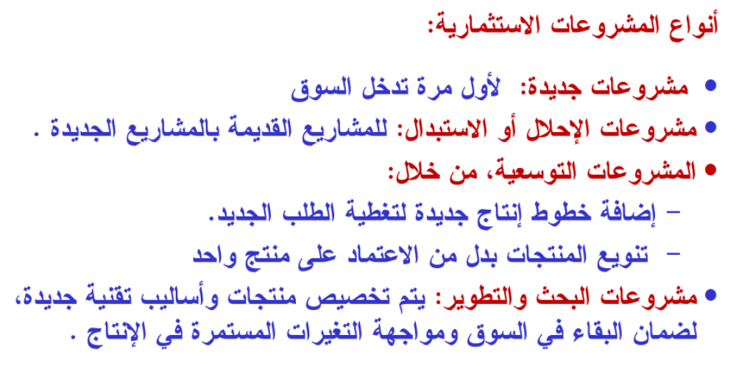
الموازنة الرأسمالية وتقدير التدفقات النقدية

Slide 8
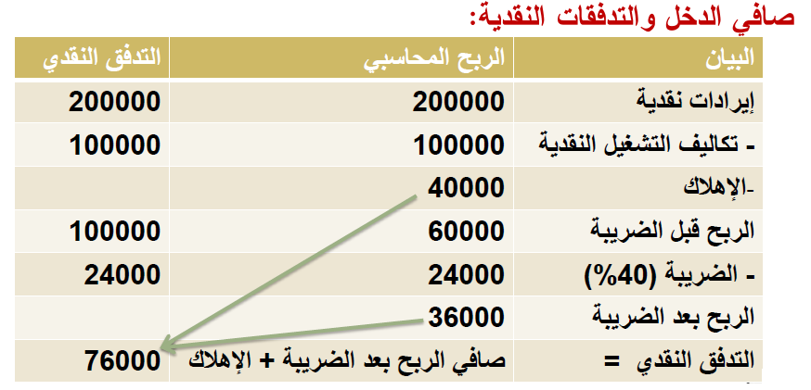
الموازنة الرأسمالية وتقدير التدفقات النقدية
الاختلاف بين الربح المحاسبي والربح النقدي:

Slide 9
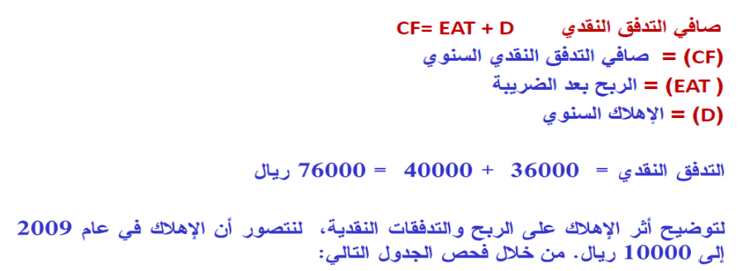
الموازنة الرأسمالية وتقدير التدفقات النقدية
نلاحظ من الجدول السابق (الفرق بين الربح المحاسبي والتدفق النقدي) هو استخدام الاهلاك

Slide 10
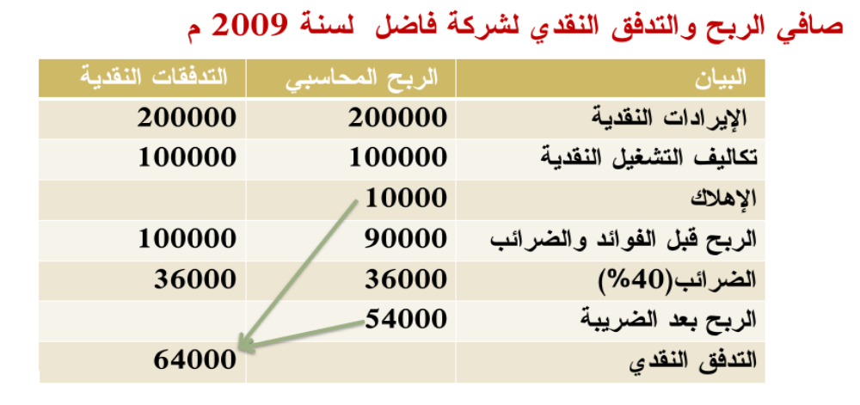
الموازنة الرأسمالية وتقدير التدفقات النقدية

Slide 11
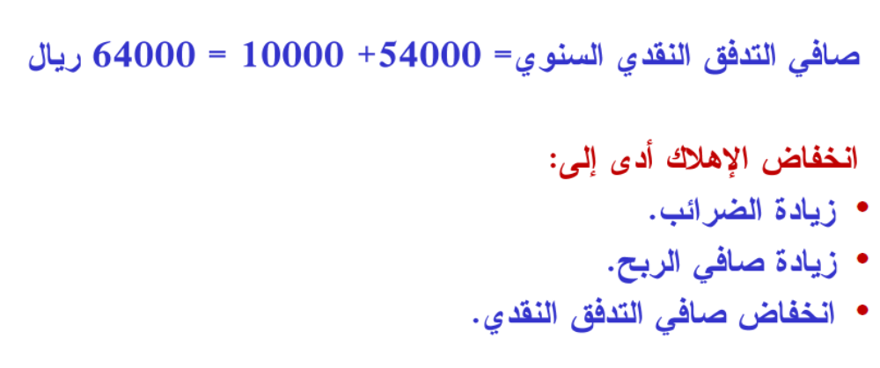
الموازنة الرأسمالية وتقدير التدفقات النقدية

Slide 12
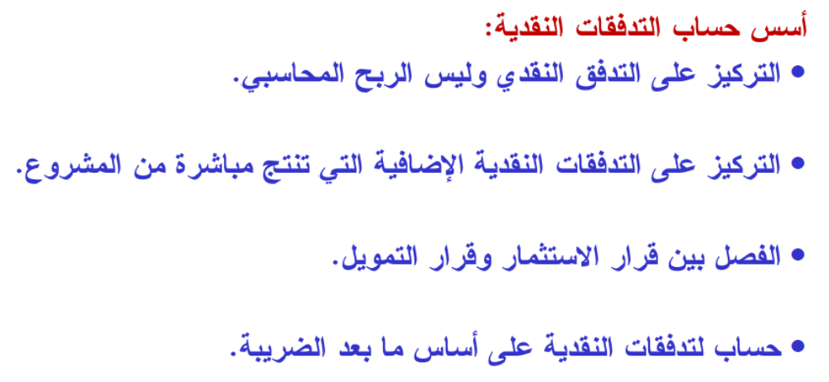
الموازنة الرأسمالية وتقدير التدفقات النقدية

Slide 13
الموازنة الرأسمالية وتقدير التدفقات النقدية
مكونات التدفقات النقدية:
1- التدفقات النقدية المبدئية: تتعلق بشراء الاصل وترحيله وتجهيزه, ايضا الزيادة المطلوبة في رأس المال العامل, مصاريف تدريب العاملين, التدفقات النقدية بعد الضريبة من جراء بيع الاصول القديمة.
2- التدفقات النقدية الاضافية خلال حياة المشروع: تدفقات اضافية ناتجة من زيادة في الايرادات النقدية, المصروفات الادارية كالمواد الخام, مصاريف ادارية وبيعية.

Slide 14
الموازنة الرأسمالية وتقدير التدفقات النقدية
3- التدفقات النقدية في نهاية حياة المشروع: صافي قيمة الخردة, التكاليف النقدية الناتجة من تصفية المشروع (ازالة المباني او ترحيل الآلات), ايضا استرداد رأٍس المال العامل الذي تم تخصيصه في بداية حياة المشروع.

Slide 15
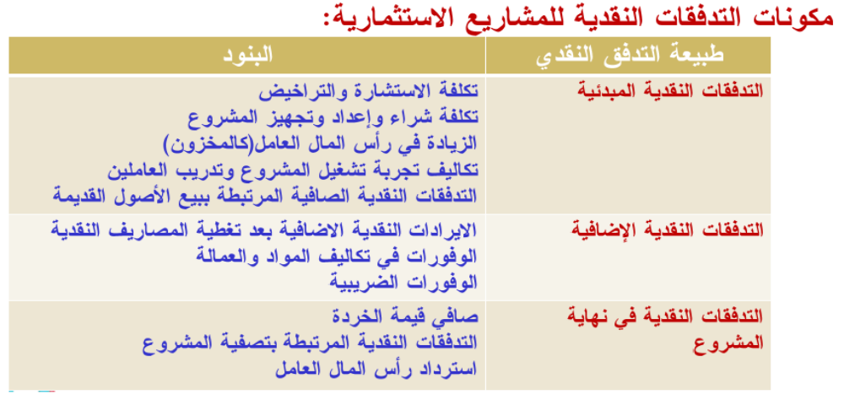
الموازنة الرأسمالية وتقدير التدفقات النقدية

Slide 16
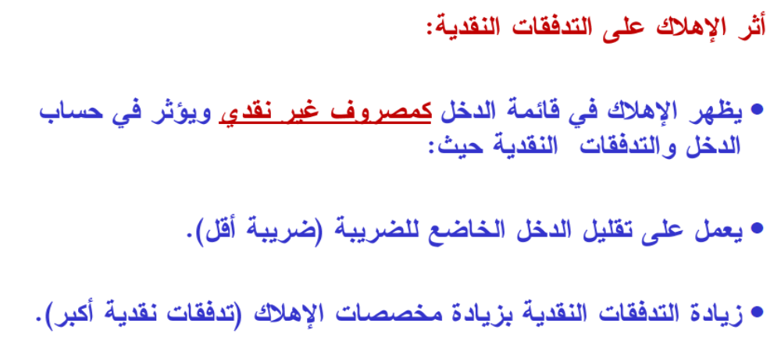
الموازنة الرأسمالية وتقدير التدفقات النقدية

Slide 17
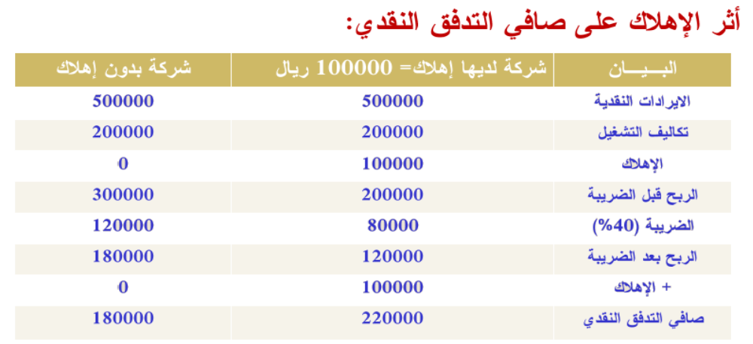
الموازنة الرأسمالية وتقدير التدفقات النقدية

Slide 18
الموازنة الرأسمالية وتقدير التدفقات النقدية
اذا يمكن القول ان الشركة التي لديها اهلاك من شانه ان يحقق تدفقات نقدية اعلى من الشركة التي ليس لديها مخصص اهلاك
حيث ان الاهلاك يعمل على تقليل الدخل الخاضع للضريبة وبعد ذلك زيادة مخصص الاهلاك بعد اخذ الضريبة والذي ينتج عنة تدفقات نقدية عالية.

Slide 19

بحمد الله

